Slide 1

PHÒNG GD & ĐT THỊ XÃ ĐÔNG TRIỀU
TRƯỜNG THCS MẠO KHÊ II
HỘI THI GIÁO VIÊN CHỦ NHIỆM GIỎI
      Giáo viên: Phạm Thị Tuyết Thanh

Slide 2

TRƯỜNG THCS MẠO KHÊ 2 - LỚP 6A4
MÔN: HOẠT ĐỘNG TRẢI NGHIỆM
CHỦ ĐỀ 7: CỘNG ĐỒNG QUANH EM
Năm học: 2022 - 2023

Slide 3


TRÒ CHƠI TIẾP SỨC
? Viết tên những cộng đồng mà em biết?
Viết tên những cộng đồng mà em biết.

Slide 4
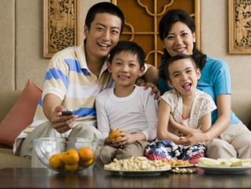
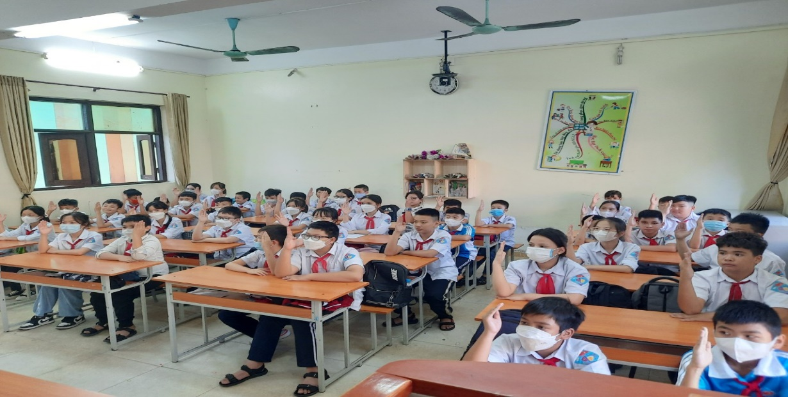
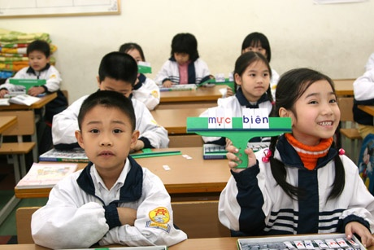
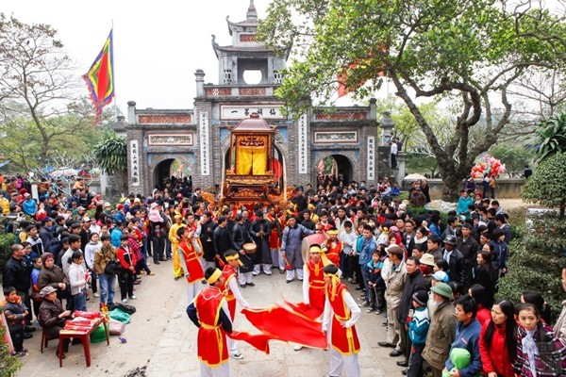
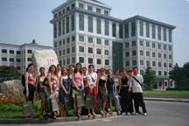
Một số hình ảnh về cộng đồng
Cộng đồng gia đình
Cộng đồng lớp học
Cộng đồng làng xã
Cộng đồng người Việt Nam ở nước ngoài

Slide 5
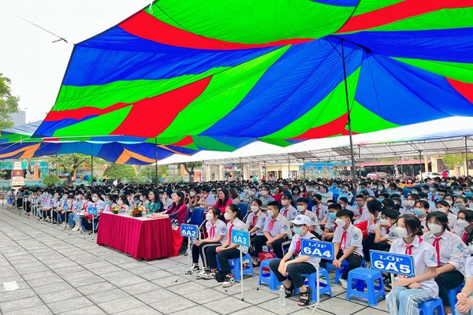
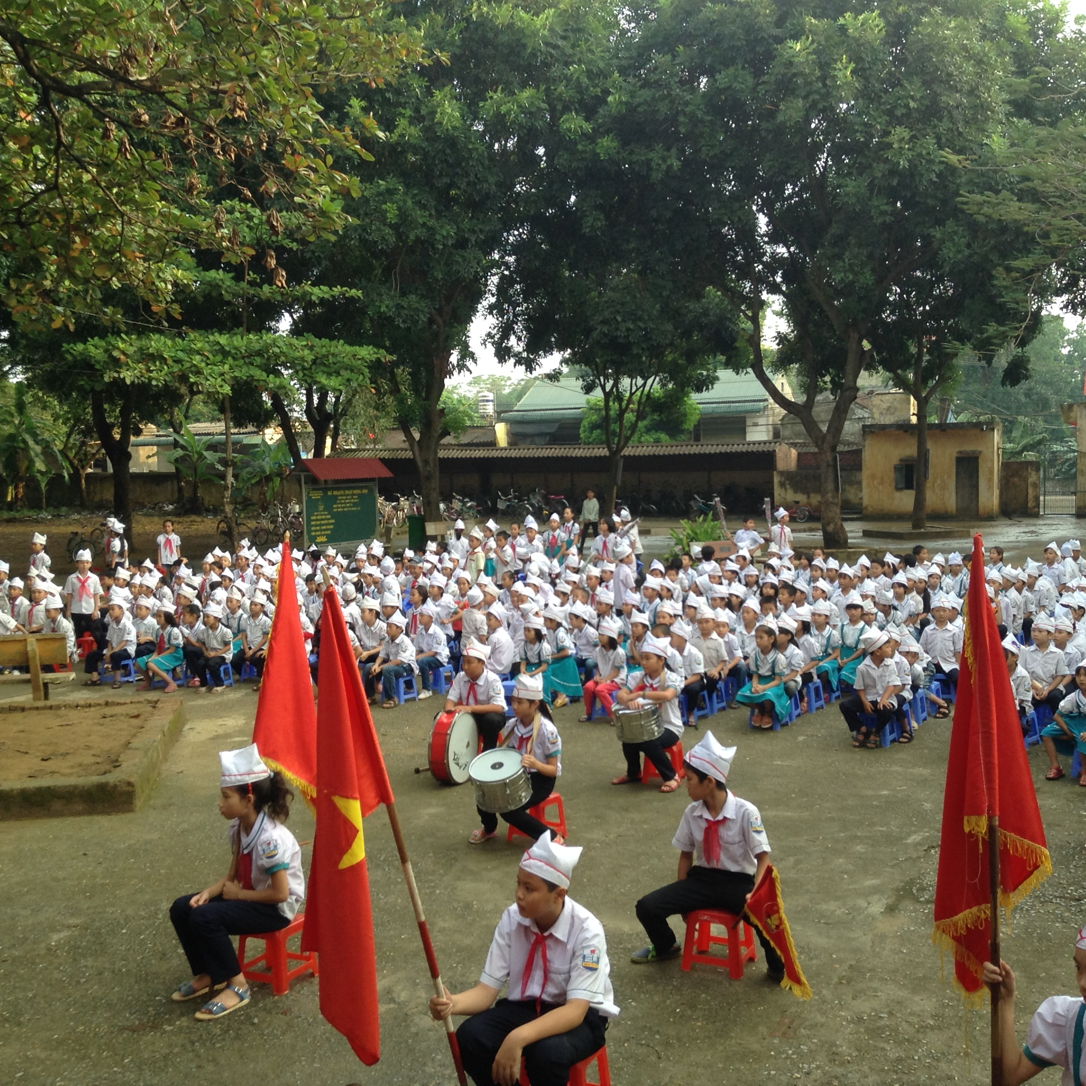
Cộng đồng trường học

Slide 6
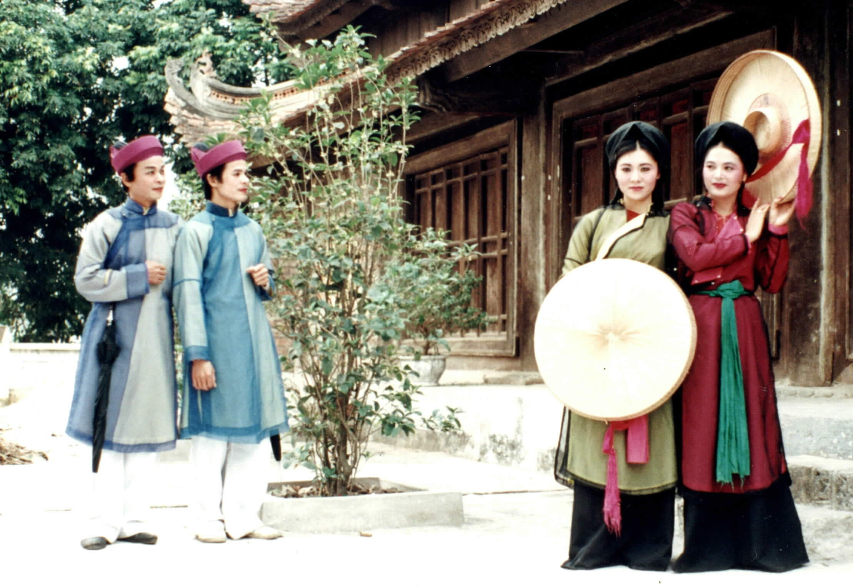
Cộng đồng văn hóa

Slide 7
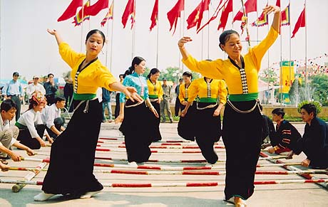
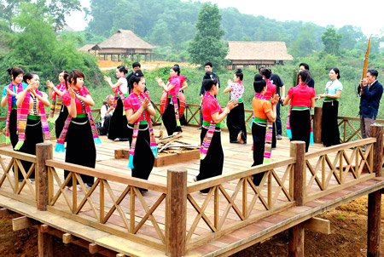
Cộng đồng dân tộc

Slide 8

MỤC TIÊU
Nhận biết được các tổ chức xã hội ở địa phương.
Tìm hiểu ,tham gia các hoạt động cộng đồng .

Slide 9
I. Tìm hiểu cộng đồng quanh em
CÙNG CHƠI NÀO

Slide 10









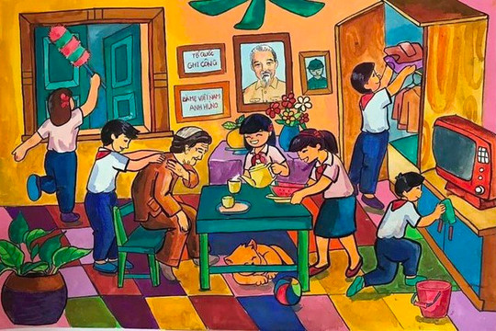


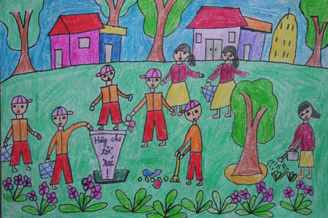







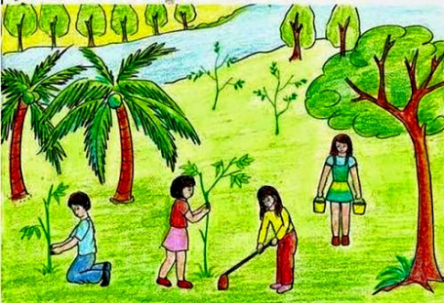
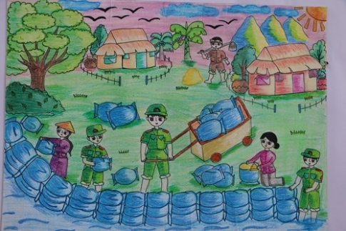


CỘNG ĐỒNG QUANH EM

Slide 11


Câu 1: Tổ chức xã hội hoạt động nhân đạo; tập hợp mọi người Việt Nam ở trong nước và nước ngoài,không phân biệt thành phần, dân tộc, tôn giáo, giới tính để làm nhân đạo là:
Hội chữ thập đỏ

Slide 12

Câu hỏi 2: Tổ chức chính trị - xã hội trong hệ thống chính trị, đại diện cho quyền và lợi ích hợp pháp, chính đáng của các tầng lớp phụ nữ Việt Nam ở địa phương là:
Hội phụ nữ xã/ phường

Slide 13
Câu hỏi 3: Tổ chức chính trị - xã hội của các cựu chiến binh của các lực lượng vũ trang và bán vũ trang trong cuộc đấu tranh giành và bảo vệ độc lập chủ quyền quốc gia qua các thời kỳ, của Nhà nước Cộng hòa Xã hội Chủ nghĩa Việt Nam hiện nay là:
Hội cựu chiến binh Việt Nam

Slide 14
Câu hỏi 4: Tổ chức chính trị - xã hội của giai cấp nông dân do Đảng Cộng sản Việt Nam lãnh đạo và là thành viên của Mặt trận Tổ quốc Việt Nam là:
Hội nông dân

Slide 15
Câu 5: Tổ chức xã hội bao gồm những thanh niên tiến tiến, phấn đấu vì mục đích, lý tưởng của Đảng là độc lập dân tộc gắn liền với chủ nghĩa xã hội, dân giàu, nước mạnh, dân chủ, công bằng, văn minh là:
Đoàn TNCS Hồ Chí Minh

Slide 16
Câu 6:Lực lượng nòng cốt trong các phong trào thiếu nhi, là lực lượng giáo dục trong và ngoài nhà trường, là lực lượng dự bị của Đoàn thanh niên Cộng sản Hồ Chí Minh là:
Đội thiếu niên tiền phong Hồ Chí Minh

Slide 17
MỘT SỐ TỔ CHỨC XÃ HỘI Ở ĐỊA PHƯƠNG
Hội phụ nữ
Hội chữ thập đỏ
Hội cựu chiến binh
Đội thiếu niên tiền phong
HCM
Hội nông dân
Hội khuyến học
Đoàn TNCS HCM

Slide 18
KẾT LUẬN
- Trong cộng đồng xung quanh chúng ta có rất nhiều tổ chức xã hội.
- Mỗi tổ chức ấy lại có quyền hạn, chức trách, nhiệm vụ khác nhau nhưng đều giúp mang lại các lợi ích tốt đẹp, giúp gắn kết, giúp nhau cùng tiến bộ.
- Tìm hiểu về các tổ chức trong cộng đồng sẽ giúp chúng ta dễ dàng, thuận lợi hơn khi tham gia các hoạt động trong cộng đồng.

Slide 19
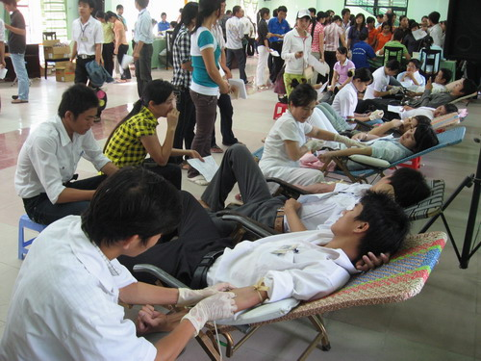
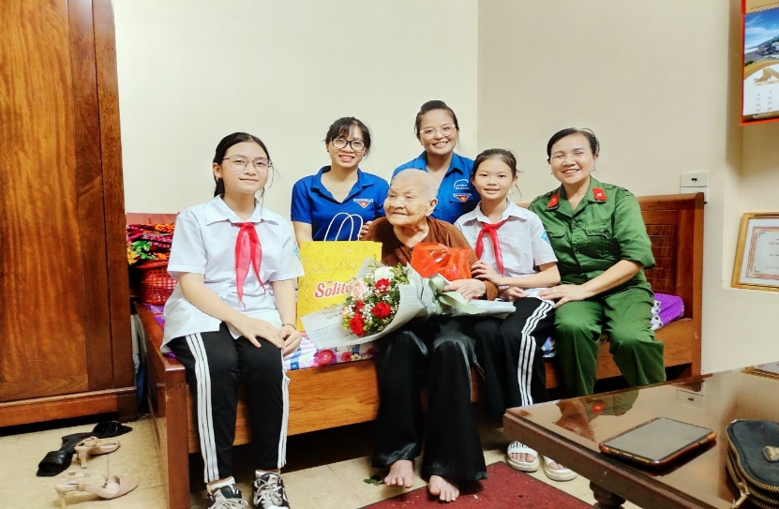
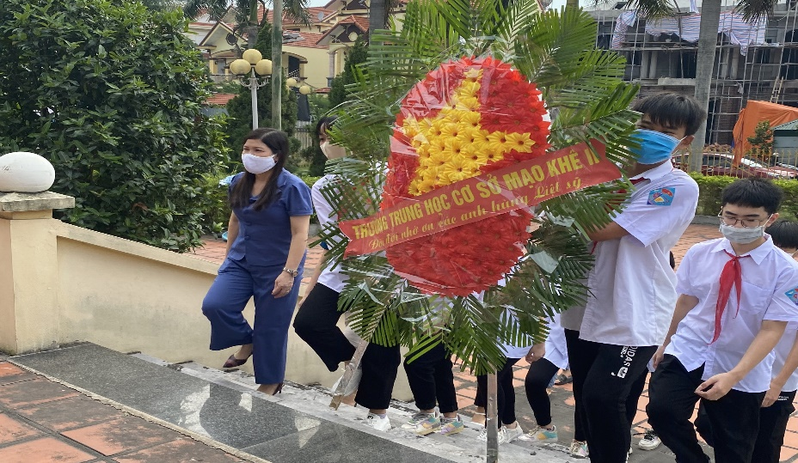
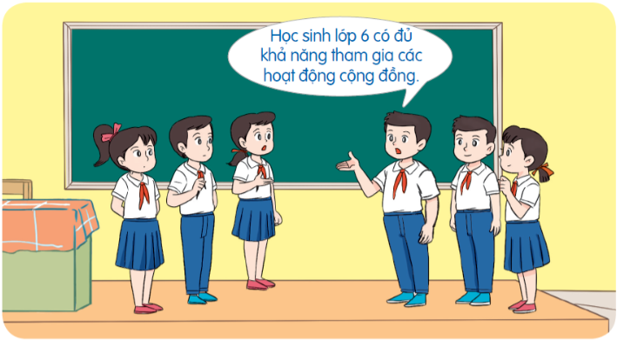
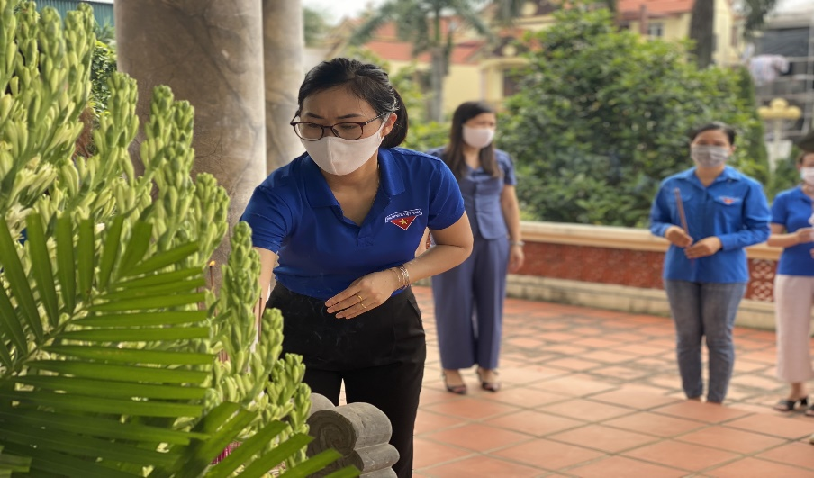
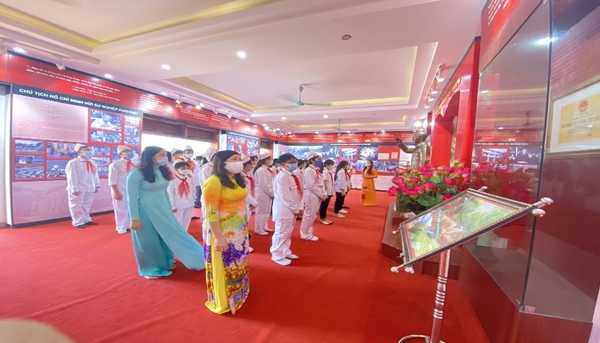
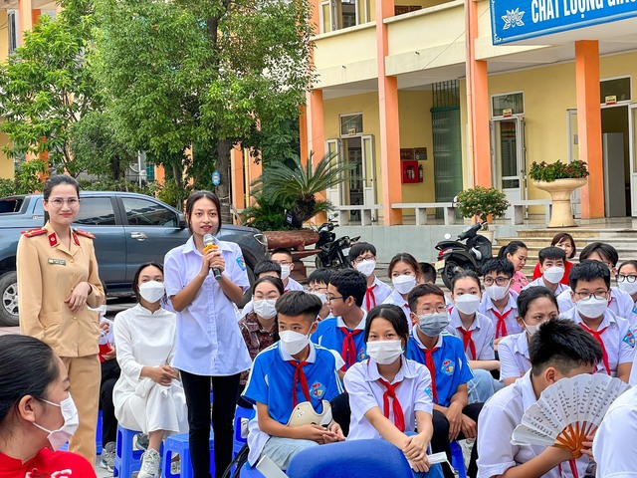
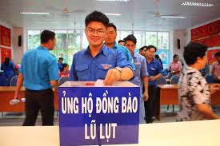
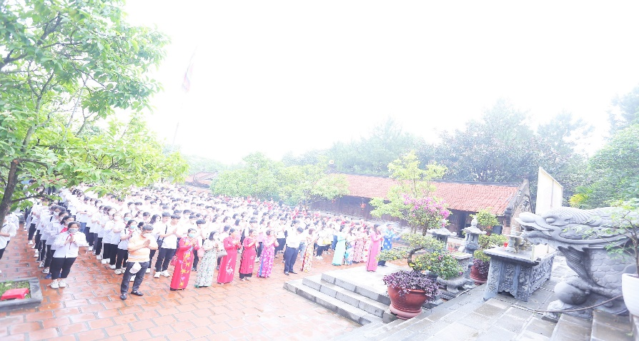
II. THAM GIA CÁC HOẠT ĐỘNG CỘNG ĐỒNG
Một số hoạt động trong cộng đồng quanh em

Slide 20


Hoạt động nhóm
Nhóm 1,3: Nêu quan điểm về việc học sinh lớp 6 CHƯA ĐỒNG Ý tham gia các hoạt động cộng đồng.
Nhóm 2,4: Đưa ra các quan điểm về việc học sinh lớp 6 CÓ ĐỦ KHẢ NĂNG tham gia họat động cộng đồng.

Slide 21
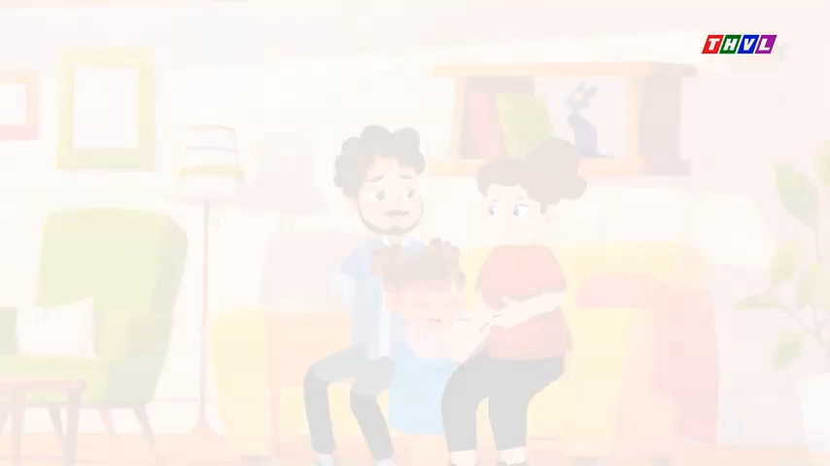

Slide 22
- Trong cuộc sống không phải ai cũng có được sự no đủ và sung túc, mà còn có rất nhiều người nghèo khổ, khó khăn, kém may mắn.
- Giúp đỡ người khác là hành động thể hiện được tình cảm cao đẹp giữa người với người trong những hoàn cảnh khó khăn.
- Hoạt động thiện nguyện sẽ giúp cho những người có hoàn cảnh khó khăn tự tin hơn vào cuộc sống, giúp họ đứng dậy và vượt qua thách thức của số phận.

Slide 23
KẾT LUẬN
Học sinh lớp 6 hoàn toàn có thể tham gia các hoạt động cộng đồng.
Khi tham gia sinh hoạt cộng đồng các em nên lựa chọn những hoạt động phù hợp với sức khỏe, năng lực và thời gian cá nhân của mình.

Slide 24
Là học sinh trường THCS Mạo Khê 2 các con có thể tham gia các hoạt động cộng đồng nào? Hãy kể tên các hoạt động đó?

Slide 25
- Ở lứa tuổi các em có thể tham gia các hoạt động sau:
+ Quyên góp quần áo, sách vở ủng hộ các bạn có hoàn cảnh khó khăn
+ Giúp các cụ già neo đơn làm việc nhà.
+ Quyên góp tiền từ phong trào kế oạch nhỏ tặng các bạn ở vùng bị lũ lụt.
+ Ủng hộ lương thực, thực phẩm cho người dân ở vùng lũ lụt, khó khăn
+ Làm tuyên truyền viên về sự cần thiết phải tham gia các hoạt động thiện nguyện
+ Mua vé xem nghệ thuật do người khuyết tật biểu diễn

Slide 26
Một số hoạt động của học sinh trường THCS Mạo Khê 2 với cộng đồng.

Slide 27
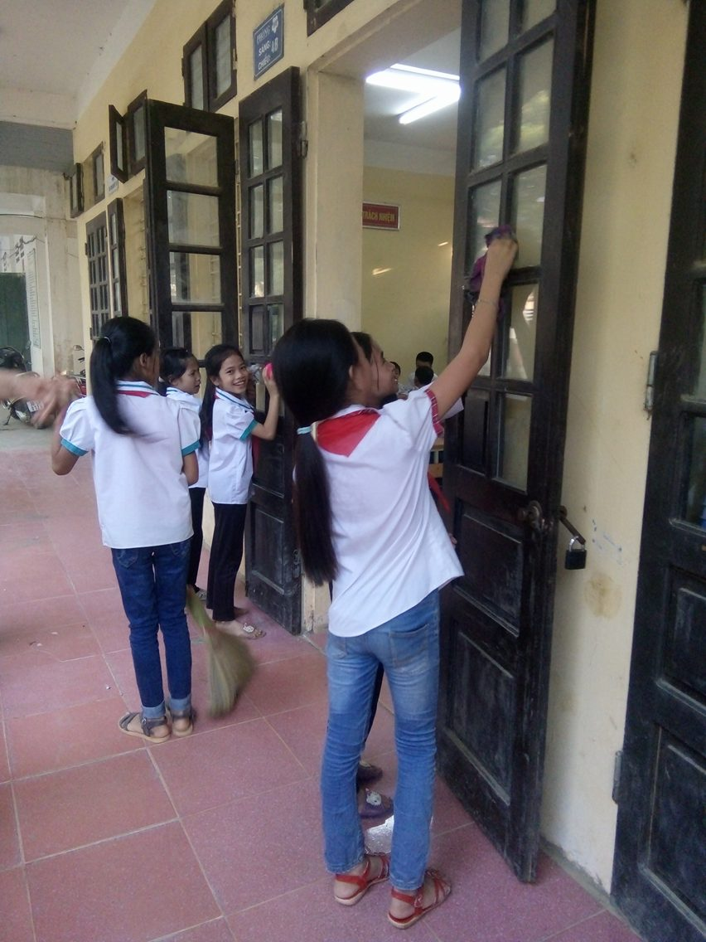
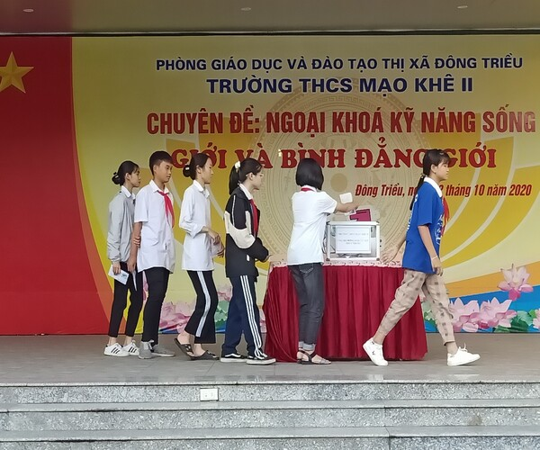
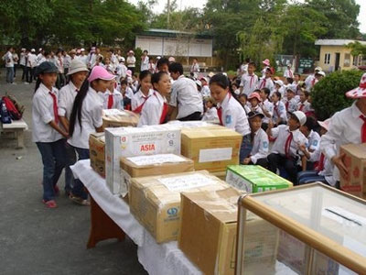
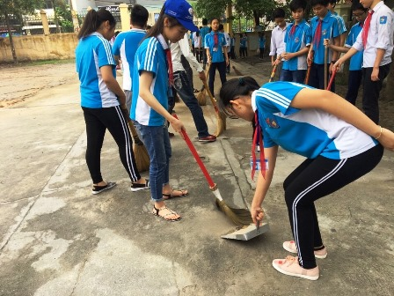
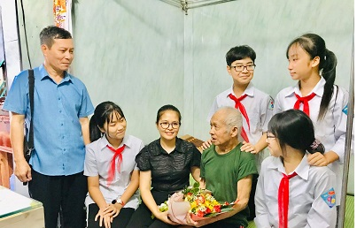
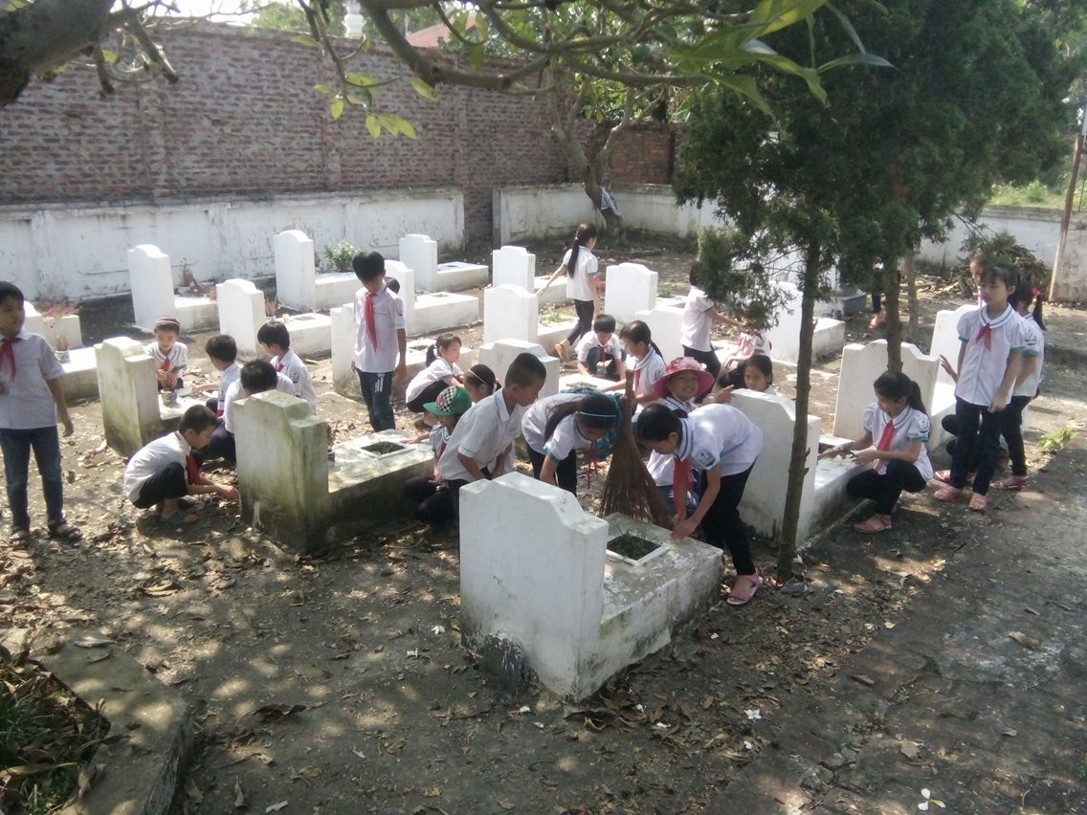
Một số việc làm thể hiện trách nhiệm của em với cộng đồng
Vệ sinh lớp học
Ủng hộ đồng bào bão lụt
Vệ sinh trường học
Thăm tặng quà thương binh
Chăm sóc nghĩa trang liệt sĩ

Slide 28
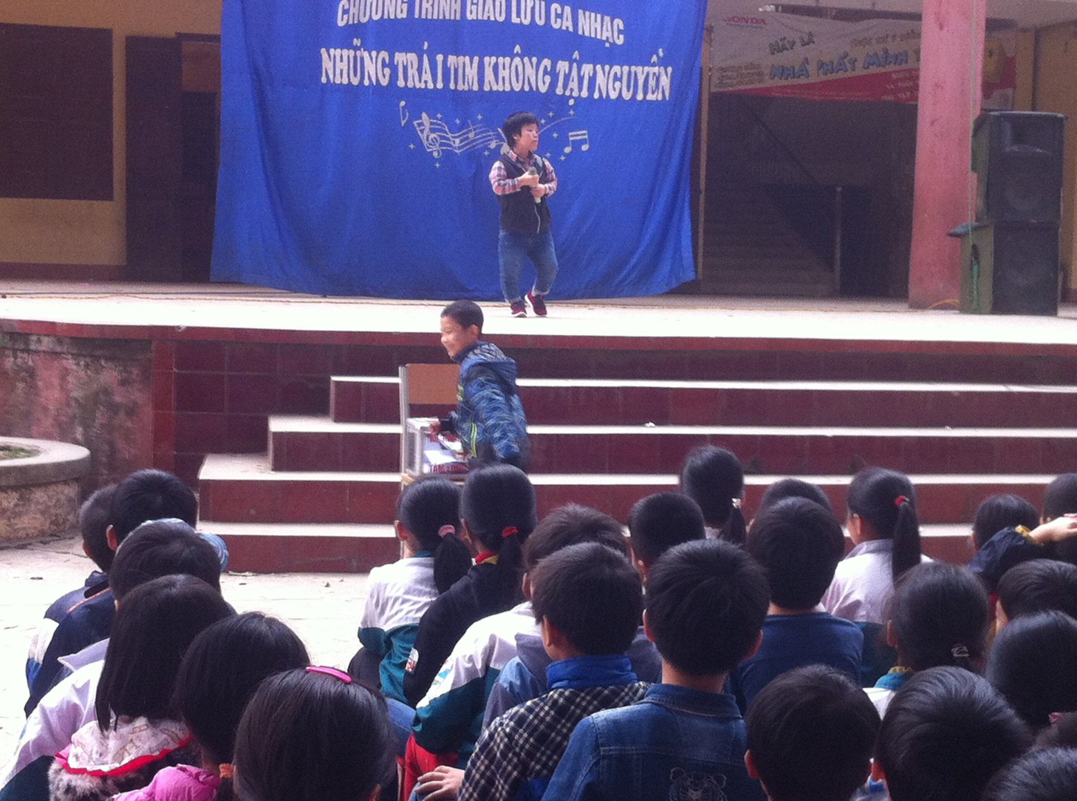

Slide 29
NHIỆM VỤ VỀ NHÀ
Lựa chọn và xây dựng kế hoạch cho “ Dự án vì cộng đồng” mà em sẽ tham gia!

Slide 30
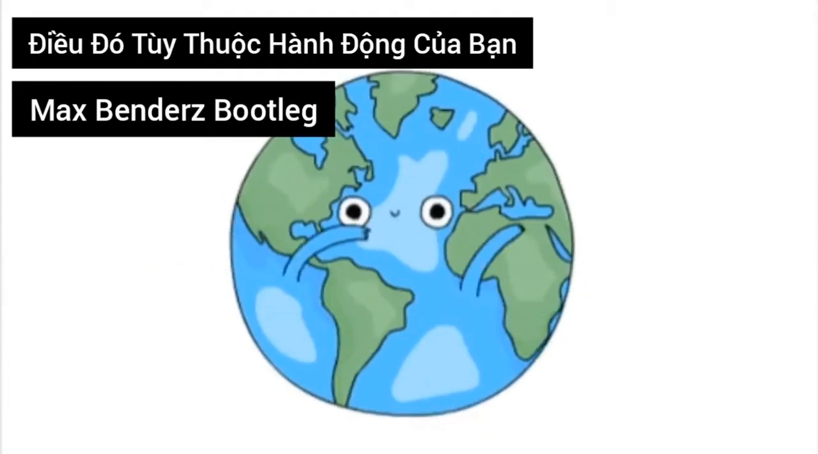
Bài hát

